Slide 1
Machine Learning

Slide 2
引言
机器学习是致力于研究如何通过计算的手段，利用经验来改善系统自身的性能的学科
机器学习研究的主要内容，是关于在计算机从数据中产生模型的算法，即学习算法
模型泛指从数据中学得的结果，模型指全局性结果，模式指局部性结果（例如一条规则）

Slide 3
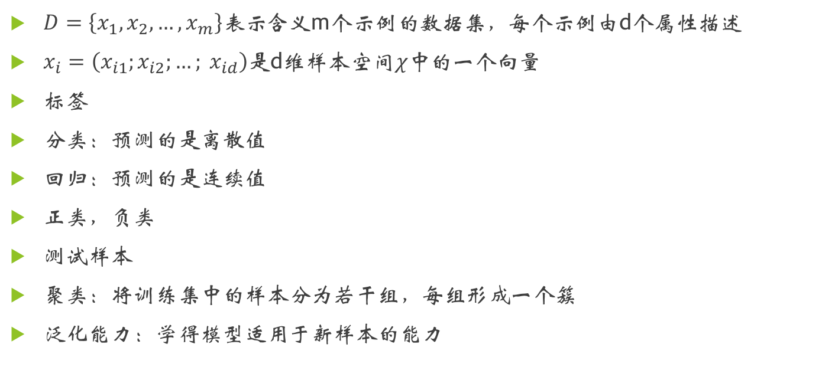
基本术语
$D=\left\{x_{1}, x_{2}, …, x_{m}\right\}表示$含义m个示例的数据集，每个示例由d个属性描述
$x_{i}=\left(x_{i1};x_{i2};…; x_{id}\right)$是d维样本空间$χ$中的一个向量
标签
分类：预测的是离散值
回归：预测的是连续值
正类，负类
测试样本
聚类：将训练集中的样本分为若干组，每组形成一个簇
泛化能力：学得模型适用于新样本的能力

Slide 4
假设空间
归纳：从特殊到一般的泛化过程，即从具体的事实归结出一般性规律
广义归纳学习：从样例中学习
狭义归纳学习：从训练数据中学得概念，因此亦称为概念学习或概念形成

Slide 5
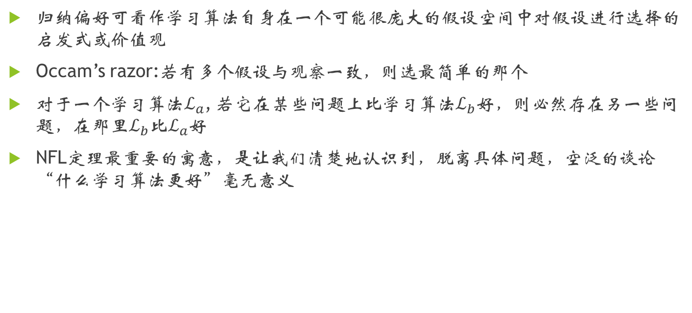
归纳偏好
归纳偏好可看作学习算法自身在一个可能很庞大的假设空间中对假设进行选择的启发式或价值观
Occam’s razor:若有多个假设与观察一致，则选最简单的那个
对于一个学习算法$ℒ_{a}$, 若它在某些问题上比学习算法$ℒ_{b}$好，则必然存在另一些问题，在那里$ℒ_{b}$比$ℒ_{a}$好
NFL定理最重要的寓意，是让我们清楚地认识到，脱离具体问题，空泛的谈论“什么学习算法更好”毫无意义

